Slide 1
《原神》内容观察报告
2026年5月至10月运营内容分析
逐条概括 local/qwen3:8b 报告与文案 local/qwen3:8b
本材料由大模型基于使用者本人提供的材料自动生成，未经人工逐条核实，不代表任何官方发布。
公告 5 条 活动 2 条 资讯 4 条
材料：粘贴文本 ｜ 11 条 ｜ 材料由使用者本人提供并拖入本应用；内容与相关商标版权归原权利人所有，仅作个人作品展示与非商业研究用途。

Slide 2
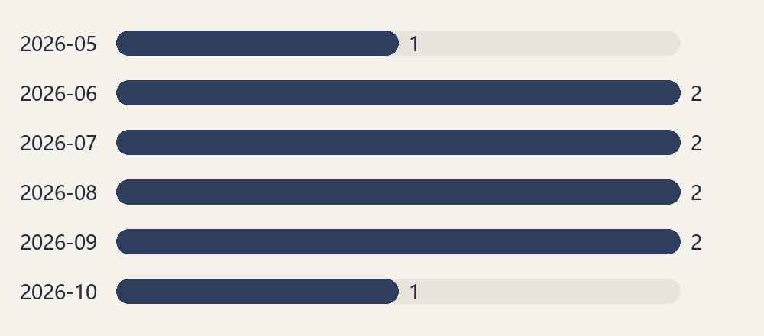
数据速览
以下数字由程序从时间轴直接算出，不经过模型
11
137
0.51
4
条内容
天跨度
条 / 周（平均）
个版本节点
节奏特征
· 相邻内容间隔中位数 17 天，最长空窗 21 天。
· 发布最集中的一个月是 2026-06（2 条），时间轴共覆盖 6 个月。
· 条目里最多的是公告（5 条）；版本节点 4 个。
材料：粘贴文本 ｜ 11 条 ｜ 材料由使用者本人提供并拖入本应用；内容与相关商标版权归原权利人所有，仅作个人作品展示与非商业研究用途。

Slide 3
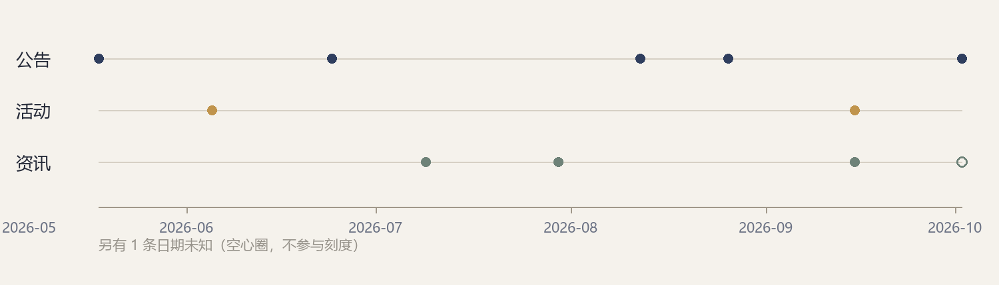
时间轴事件线
每条内容按发布时间落在对应类别上
三条泳道分别是公告 / 活动 / 资讯；点越密，发布越集中。
材料：粘贴文本 ｜ 11 条 ｜ 材料由使用者本人提供并拖入本应用；内容与相关商标版权归原权利人所有，仅作个人作品展示与非商业研究用途。

Slide 4
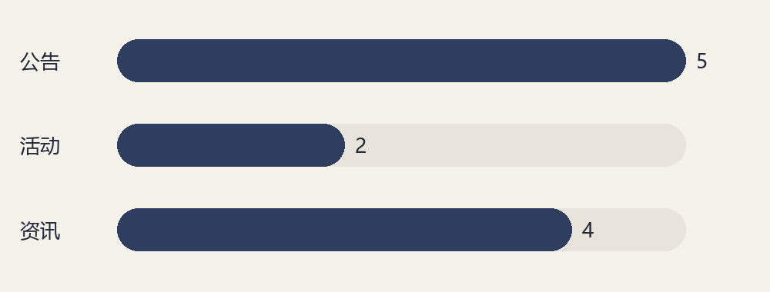
三类内容分布
为什么混成一条时间轴
· 三类材料由使用者一次性投喂，排在一起才看得出运营节奏。
· 类别只作为节点标签，不做分区罗列。
· 2026-06 的 2 条是这段材料里的密度高点，只有混排才一眼看得出来。
材料：粘贴文本 ｜ 11 条 ｜ 材料由使用者本人提供并拖入本应用；内容与相关商标版权归原权利人所有，仅作个人作品展示与非商业研究用途。

Slide 5
整体概况
01
· 2026年5月至10月共发布11条运营内容
· 内容涵盖版本更新、活动、资讯等多类形式
· 时间跨度为137天，运营节奏紧凑
· 各条目间隔中位数为17天，最长间隔21天
材料：粘贴文本 ｜ 11 条 ｜ 材料由使用者本人提供并拖入本应用；内容与相关商标版权归原权利人所有，仅作个人作品展示与非商业研究用途。

Slide 6
分类观察
02
· 公告类内容占比最高，共5条
· 多集中在版本更新和系统维护方面
· 活动类内容仅2条，均与玩家参与度提升相关
· 资讯类内容数量最多，共4条
材料：粘贴文本 ｜ 11 条 ｜ 材料由使用者本人提供并拖入本应用；内容与相关商标版权归原权利人所有，仅作个人作品展示与非商业研究用途。

Slide 7
主题与脉络
03
· 运营内容以版本更新为核心，贯穿整个时间轴
· 涵盖5.6至6.0版本的更新说明
· 六周年庆典活动与相关资讯同步推出
· 整体内容围绕版本迭代、玩家活动和运营策略展开
材料：粘贴文本 ｜ 11 条 ｜ 材料由使用者本人提供并拖入本应用；内容与相关商标版权归原权利人所有，仅作个人作品展示与非商业研究用途。

Slide 8
节奏观察
04
· 运营内容在时间分布上较为均匀
· 平均每条间隔约12天
· 周三发布内容最多，周二和周四次之
· 版本更新与其他内容交替进行，保持稳定节奏
材料：粘贴文本 ｜ 11 条 ｜ 材料由使用者本人提供并拖入本应用；内容与相关商标版权归原权利人所有，仅作个人作品展示与非商业研究用途。

Slide 9
版本节点
· 5.6：1 条
· 5.7：1 条
· 5.8：2 条
· 6.0：1 条
全部 11 条明细见随附的 report.docx 与 timeline.md。
材料：粘贴文本 ｜ 11 条 ｜ 材料由使用者本人提供并拖入本应用；内容与相关商标版权归原权利人所有，仅作个人作品展示与非商业研究用途。

Slide 10
数据来源与合规声明
· 材料：粘贴文本
· 主题：《原神》｜材料由使用者本人提供，共 1 份。
· 本材料由大模型自动生成，未经人工逐条核实，不代表任何官方发布。
· 材料内容与相关商标版权归原权利人所有，此处仅作个人作品展示与非商业研究用途。
· 本应用不访问任何网络接口、不抓取任何站点、不使用任何游戏客户端文件。
· 全文图表均由本地程序按数据生成，未内嵌任何官方美术素材或外链图片。
材料：粘贴文本 ｜ 11 条 ｜ 材料由使用者本人提供并拖入本应用；内容与相关商标版权归原权利人所有，仅作个人作品展示与非商业研究用途。

